Slide 1
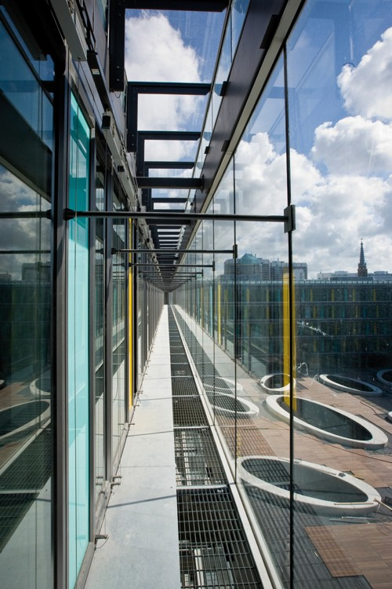
Sustav unutarnjih kontrola u javnom sektoru (PIC) u Nizozemskoj
Budimpešta, ožujak 2017.
Manfred van Kesteren, Ministarstvo financija

Slide 2
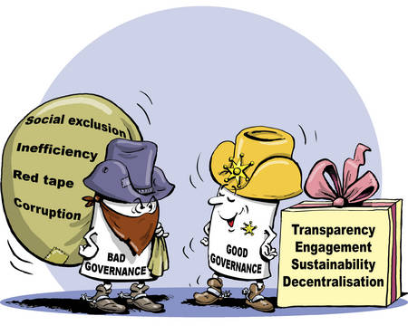
Načela dobrog javnog upravljanja i sustava unutarnjih financijskih kontrola u javnom sektoru (PIFC)
Integritet
Transparentnost
Komunikacija
Jasni ciljevi i odgovornosti
Efikasnost i učinkovitost
Odgovornost sa snošenjem posljedica
Zakonitost
Legenda uz sliku: Loše upravljanje: socijalna isključenost, neefikasnost, upozorenja na „visoke rizike”, korupcija;
Dobro upravljanje: transparentnost, angažiranost, održivost, decentralizacija

Slide 3
„Kuća” sustava unutarnjih kontrola u javnom sektoru (PIC-ova „kuća”): elementi i njihova međuovisnost

Slide 4
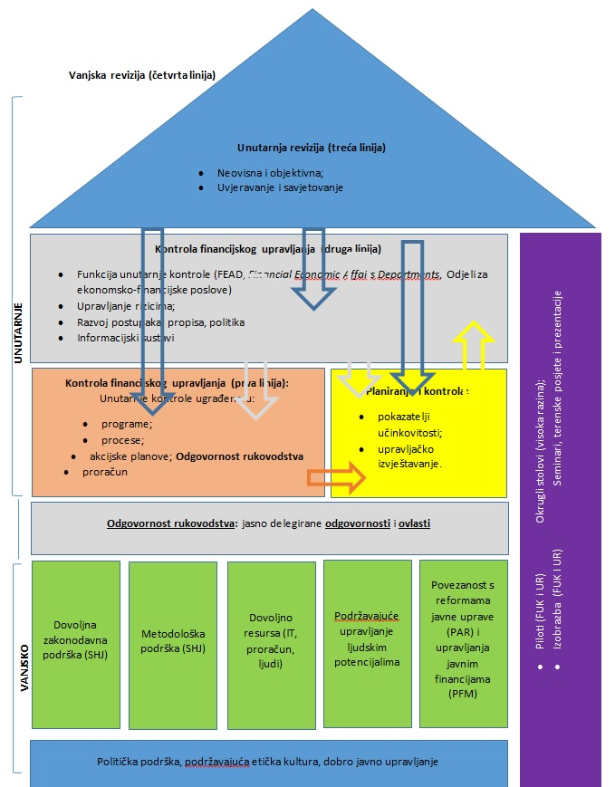
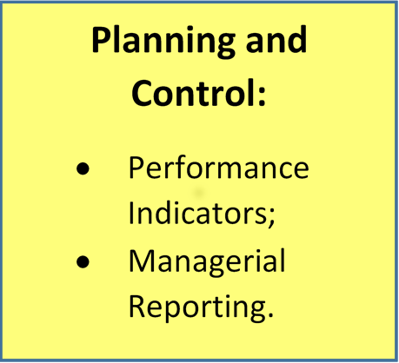
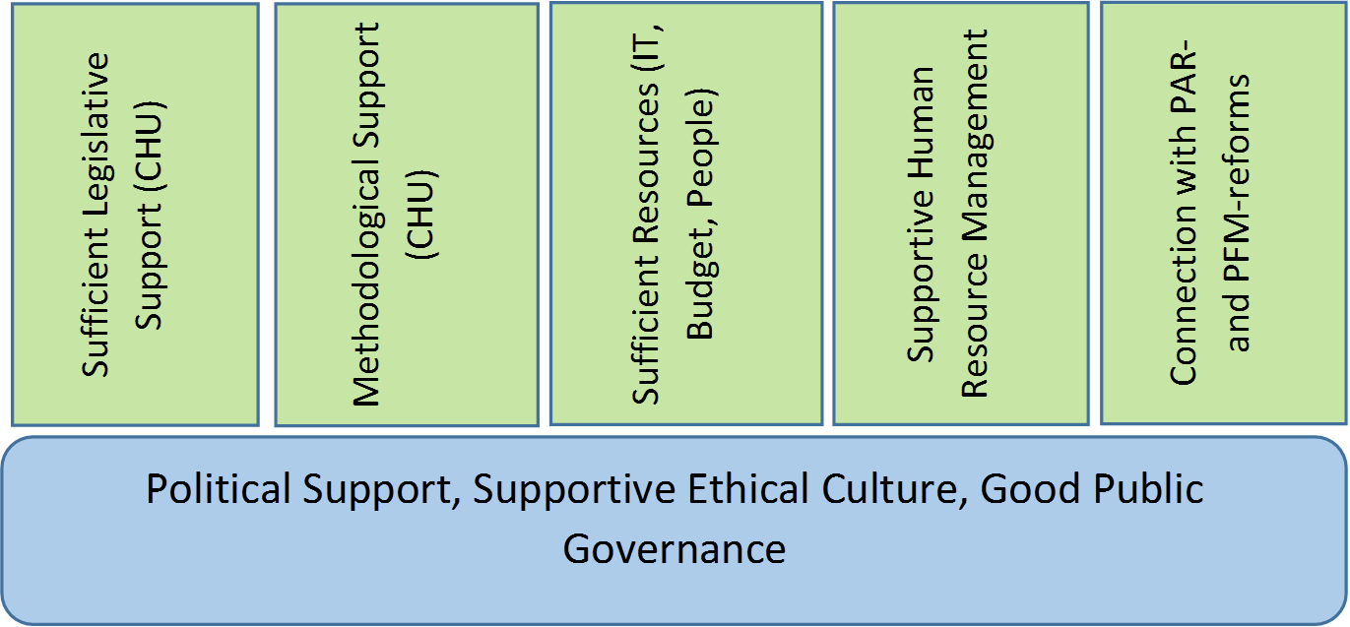

Slide 5
Uloga višeg rukovodstva
Usvaja, zagovara i promiče načela dobrog upravljanja (ton na vrhu);
Delegira (proračun, zadaće, odgovornosti, ovlasti) kroz jasan mandatni ustroj u kojemu su opisane uloge i odgovornosti;
Više rukovodstvo ima „ugovorni odnos” s delegiranim rukovodstvom: jasno definirani ciljevi, obveze izvještavanja i sl.;
Odjeli za financije (druga linija) daju podršku visokom rukovodstvu u utvrđivanju ciklusa planiranja i kontrole (KPU-jevi, izvještavanje, računovodstvo);
Više rukovodstvo zadržava „uspostavljene kontrole” bez neprestane kontrole→ ugovori, jasno izvještavanje o pravim problemima, obveze ljudskih potencijala;
Visoko rukovodstvo ima i odgovornost sa snošenjem posljedica (npr. ministar je odgovoran parlamentu: „izjava o uspostavljenim kontrolama”)

Slide 6
Ključni pojmovi za sustav unutarnjih kontrola u javnom sektoru (PIC) u Nizozemskoj
DELEGIRANA odgovornost rukovodstva temelj je sustava unutarnjih kontrola u javnom sektoru (PIC);
Odjeli za financije „arhitekti” su sustava unutarnjih kontrola: aktivni partneri rukovodstva;
Sustav unutarnjih kontrola u javnom sektoru (PIC) gradi se na odgovarajućem tlu;
SAVJET: izradite GAP analizu u cijeloj vladi: usporedite viziju i ambiciju sa stvarnošću → strategija sustava unutarnjih (financijskih) kontrola u javnom sektoru (PI(F)C-a)→ akcijski plan→ regulatorni okvir;
Međusobna povezanost elemenata sustava unutarnjih (financijskih) kontrola u javnom sektoru (PI(F)C-a): osigurajte jasnoću uloga i odgovornosti triju linija obrane;
Povežite odgovornost rukovodstva s ciklusom planiranja i kontrole: spona između rukovodstva i „arhitekata” sustava unutarnjih kontrola (Odjela za financije);

Slide 7
Provođenje PIFC-a na razini subjekta
Uz podršku SHJ-a (propisi, metodologija, praktične smjernice) u obzir se mogu uzeti sljedeći koraci:
Osnivanje radne skupine za PIFC na razini subjekta: kojom će predsjedati npr. zamjenik čelnika ili državni tajnik. Uključite i odjel za financije (tajn.) i UR (savjetnik);
Radna skupina pokreće GAP analizu: kakva je sadašnja situacija? Kakva treba biti?
Akcijski plan na temelju GAP analize;
Radna skupina vodi i nadzire provedbu akcijskog plana;
Posebnu pozornost obratite na: organizacijski ustroj; položaj i ulogu Odjela za financije; planiranja i kontrole; proračunsku razinu/ovlasti; financijsko i nefinancijsko računovodstvo (KPU-jeve).

Slide 8
M.Kesteren@minfin.nl

